Slide 1
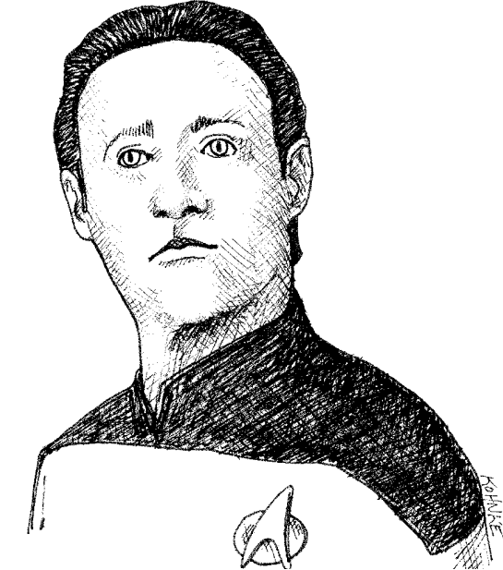
Clean Code

Slide 2
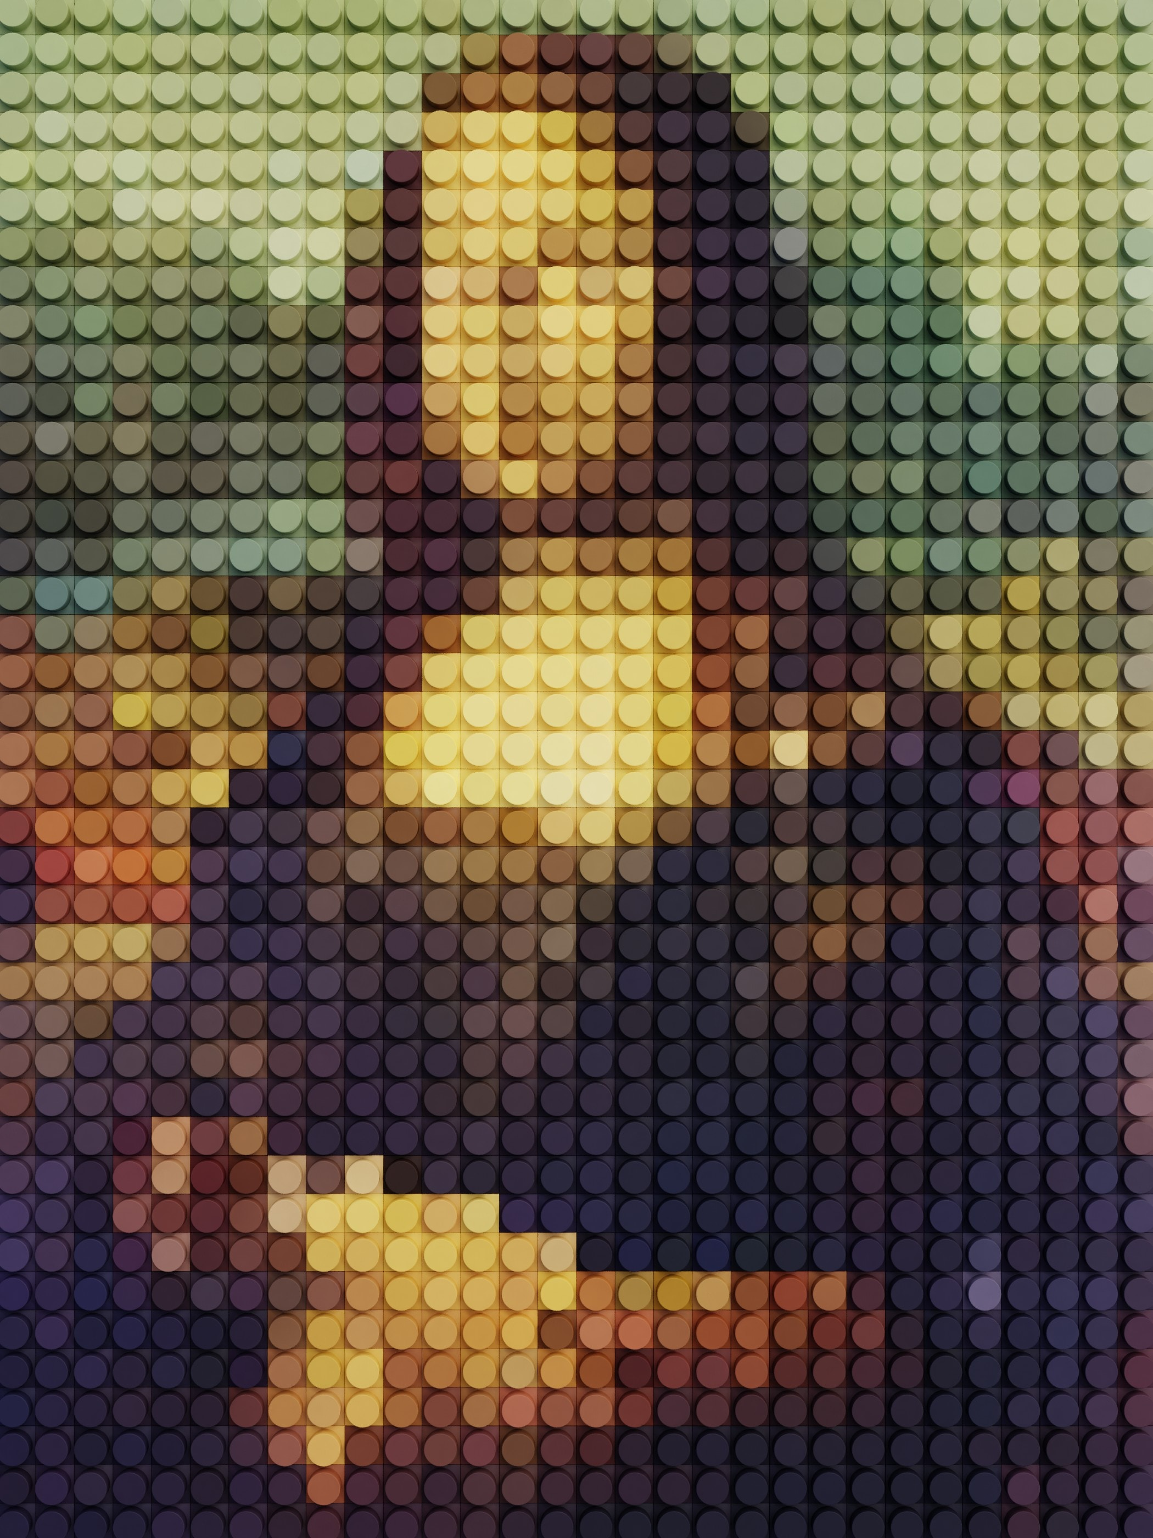
“
사용자가 구현을 모른 채
자료의 핵심을
조작할 수 있어야
진정한 의미의 클래스다.
”

Slide 3

Chapter 6.
객체와 자료구조
자료 추상화
Q :
프로그래밍에 있어서 추상화는 어떤 의미야?
A :
복잡한 시스템, 데이터 또는
기능을 간소화 하고
필요한 부분만 강조하여
다루기 쉽게 만드는 개념을 나타냅니다.
- Chat GPT -

Slide 4
Chapter 6.
객체와 자료구조
자료 추상화
Q :
프로그래밍에 있어서 추상화는 어떤 의미야?
A :
추상화는 문제를 해결하기 위한
핵심 아이디어와 개념을 추출하여
이를 재사용 가능한 모듈로 구성함으로써
코드의 재사용성과 유지보수성을 향상시킵니다.
- Chat GPT -

Slide 5
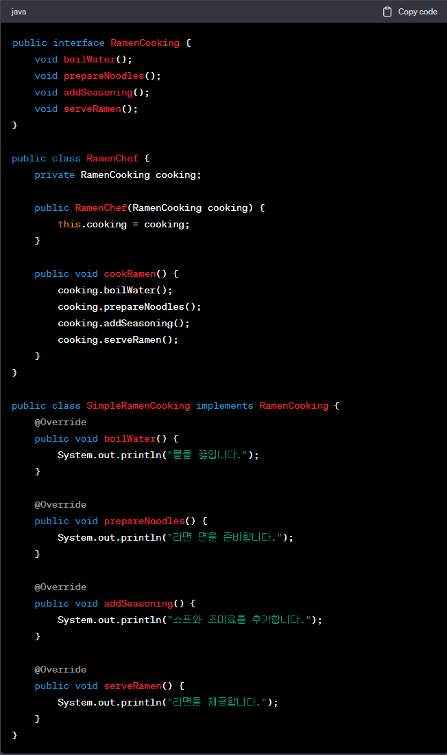
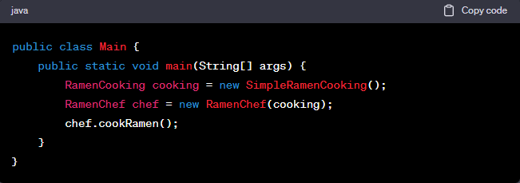
Chapter 6.
자료 추상화
예시코드
Q :
라면 끓이는 방법을 추상화 된 코드로 보여줘

Slide 6
Chapter 6.
자료 추상화
예시코드
Q :
라면 끓이는 방법을 추상화 된 코드로 보여줘

Slide 7
Chapter 6.
자료 추상화
예시코드
Q :
라면 끓이는 방법을 추상화 된 코드로 보여줘

Slide 8

“
때로는 단순한 자료 구조와
절차적인 코드가
가장 적합한 상황도 있다.
”

Slide 9
Chapter 6.
객체와 자료구조
자료/객체 비대칭
public class Square {
public Point topLeft;
public double side;
}
public class Rectangle {
public Point topLeft;
public double height;
public double width;
}
public class Geometry {
public final double PI = 3.141592653589793;
public double area(Object shape) throws NoSuchShapeException
{
if (shape instanceof Square) {
Square s = (Square)shape;
return s.side * s.side;
}
else if (shape instanceof Rectangle) {
Rectangle r = (Rectangle)shape;
return r.height * r.width;
}
else if (shape instanceof Circle) {
Circle c = (Circle)shape; return PI * c.radius * c.radius;
}
throw new NoSuchShapeException();
}
}
public class Square implements Shape {
private Point topLeft;
private double side;
public double area() {
return side*side;
}
}
public class Rectangle implements Shape {
private Point topLeft;
private double height;
private double width;
public double area() {
return height * width;
}
}
public class Circle implements Shape {
private Point center;
private double radius;
public final double PI = 3.141592653589793;
public double area() {
return PI * radius * radius;
}
}

